Slide 1
Datová a informační základna pro management pandemie COVID-19
Variantní predikce možného vývoje epidemie v létě 2021
Draft k 28.8. 2021

Slide 2
Datová a informační základna pro management pandemie COVID-19
STRUČNÝ SOUHRN

Slide 3
SOUHRN
I přes stále velmi pozitivní vývoj epidemie existuje v populaci potenciál k šíření nákazy. V predikcích musíme počítat s cca 25% - 30% populace, která bude na podzim k infekci primárně vnímavá a nebude chráněna ani očkováním, ani proděláním nemoci. Nadto je určitá část očkovaných chráněna pouze 1. dávkou, která nemusí plně působit proti novým variantám viru. Zejména věkové kategorie mladší než 40 let jsou proočkované z cca 50% a je zde ještě významný prostor k šíření nákazy. Mezi nově nakaženými (červenec – srpen) je typicky 75% neočkovaných, cca 10% po 1. dávce a cca 15% po 2. dávce očkování. Většina takto nakažených byla ale infikována před nebo krátce po dávce vakcíny a průběh onemocnění byl v naprosté většině velmi mírný.
Vývoj epidemie na konci srpna nadále kolísá na relativně nízkých počtech nově diagnostikovaných. Úhrnný 7denní počet nově potvrzených případů se pohybuje v intervalu 10 – 13/100tis. obyvatel. Šíření nákazy je spíše lokálně specifické, nikoli plošné, vznikají lokální ohniska. Nákaza se dominantně šíří mezi mladými lidmi, typicky ve věku 16 – 29 let. Relevantní ukazatele stavu epidemie se drží v bezpečných hodnotách.
Zásadní pro predikci na podzim bude konec srpna a samotný počátek září, kdy již dojde k výraznějšímu návratu populace do zaměstnání a podstatně naroste mobilita obyvatel a s ní počet rizikových kontaktů. Pokud v těchto týdnech začne virová nálož v populaci stoupat a bude zasahovat více regionů, bude to indikátor pro rizikovější scénáře v podzimních měsících.

Slide 4
SOUHRN
Nárůst počtu nových pozitivních případů na podzim lze významně zpomalit zejména očkováním, a to především vyšším proočkováním mladé populace a populace v produktivním věku. Při stávajícím úplném rozvolnění většiny opatření bude postup vakcinace rozhodujícím faktorem, proto scénáře predikcí pracují s různými variantami postupu očkování.
Optimistické scénáře predikcí počítají s proočkováním populace 16+ až na úroveň 80%. V takovém případě by počty nově nakažených osob v září zůstávaly v rozsahu do 500 denně; očkování má potenciál zpomalit další šíření epidemie a zejména minimalizovat zdravotní dopad na zranitelnou populaci. Vysoká úroveň proočkovanosti zpomalí i postup nové varianty viru – Delta. Pro optimistické scénáře je také nutné naplnění předpokladu, že ochrana zranitelných skupin obyvatel nebude během podzimu expirovat a že tyto populační segmenty dosáhnou vysoké míry proočkovanosti.
Nejrizikovější scénáře pracují s předpokladem rychlého šíření nakažlivější Delta varianty viru a se zpomaleným očkováním, kdy na konci srpna bude dosaženo maximálně cca 60% proočkovanosti populace 16+. V takovém případě existuje v populaci stále potenciál k růstu epidemie a počty nově diagnostikovaných jedinců by v druhé polovině září mohly vystoupat vysoce nad 1000. Ačkoli by se nákaza primárně šířila zejména v mladé, málo proočkované, populaci, hrozil by sekundární zásah nenaočkovaných seniorů nebo zranitelných osob, jejichž imunitní ochrana nemusí být dlouhodobě trvalá ani po očkování (většina této populace byla očkována již v lednu a únoru 2021, snížení ochrany po více než 9 měsících nelze vyloučit).

Slide 5
Datová a informační základna pro management pandemie COVID-19
Vstupní předpoklady
a hlavní rizikové faktory

Slide 6
Hlavní důvody, proč predikce stále kalkulují
s určitou mírou rizika a s možností eskalace nákazy
I přes značně postupující očkování celé populace (dospělá populace je proočkovaná 1. dávkou z více než 65% a více než 63% má očkování ukončeno) je v populaci stále velké množství osob neočkovaných nebo očkovaných pouze jednou dávkou. Tito lidé budou náchylní k nákaze převažující a nyní se šířící variantou viru Delta.
1.
Proočkovanost populace mladšího a středního věku je stále nedostatečná (< 50% s jednou dávkou) pro vytvoření kolektivní imunitní bariéry. Ještě více to platí pro mladé lidi pod 20 let. Virus tak může v těchto skupinách vytvářet významnou populační nálož a po návratu populace do běžného života v září / říjnu může opět významně růst počet nově nakažených.
2.
Oba tyto faktory determinují potenciál epidemie k dalšímu populačnímu růstu. Rychlost očkování osob v produktivním věku a mladistvých je zásadní pro vytvoření účinné ochrany ve školních a pracovních kolektivech.

Slide 7
Hlavní důvody, proč predikce stále kalkulují
s určitou mírou rizika a s možností eskalace nákazy
V ČR je stále cca 440 000 neočkovaných osob ve věku 60+ (cca 80% populace 60+ je již očkována alespoň jednou dávkou). Stále jde o vysoký počet potenciálně zranitelných osob, které jsou z velké části primárně naivní vůči nákaze. Dle populačních statistik více než 60% těchto osob trpí jednou či více chronickými chorobami, které jejich zranitelnost zvyšují. Situaci může komplikovat i časový vývoj – tedy ztráta nebo částečné snížení imunitní ochrany u velmi seniorní a polymorbidní populace, která byla očkována v 1. fázi vakcinace (leden – únor 2021 -> na podzim to bude již déle než 8 – 9 měsíců, síla ochrany může u nemocných a starých lidí klesat).
3.
Dokončení očkování seniorní populace a populace chronicky nemocných osob je zásadním faktorem, který bude determinovat zdravotní dopad šíření nákazy na podzim 2021.

Slide 8
Hlavní důvody, proč predikce stále kalkulují
s určitou mírou rizika a s možností eskalace nákazy
Osoby ve věku 60 a více let
Stav k 28.8.2021
 | Populace | Očkovaní alespoň jednou dávkou | Neočkovaní, prodělali onemocnění | Ostatní
CZ010 Hlavní město Praha | 319 391 | 264 897 (82,9 %) | 9 420 (2,9 %) | 45 074 (14,1 %)
CZ020 Středočeský kraj | 335 765 | 280 516 (83,5 %) | 10 926 (3,3 %) | 44 323 (13,2 %)
CZ031 Jihočeský kraj | 174 602 | 144 283 (82,6 %) | 5 516 (3,2 %) | 24 803 (14,2 %)
CZ032 Plzeňský kraj | 156 815 | 126 907 (80,9 %) | 5 507 (3,5 %) | 24 401 (15,6 %)
CZ041 Karlovarský kraj | 79 346 | 61 935 (78,1 %) | 2 755 (3,5 %) | 14 656 (18,5 %)
CZ042 Ústecký kraj | 210 531 | 168 267 (79,9 %) | 7 151 (3,4 %) | 35 113 (16,7 %)
CZ051 Liberecký kraj | 115 650 | 92 339 (79,8 %) | 4 458 (3,9 %) | 18 853 (16,3 %)
CZ052 Královéhradecký kraj | 154 135 | 126 274 (81,9 %) | 5 484 (3,6 %) | 22 377 (14,5 %)
CZ053 Pardubický kraj | 138 688 | 113 243 (81,7 %) | 5 227 (3,8 %) | 20 218 (14,6 %)
CZ063 Kraj Vysočina | 138 005 | 116 041 (84,1 %) | 4 324 (3,1 %) | 17 640 (12,8 %)
CZ064 Jihomoravský kraj | 312 003 | 249 929 (80,1 %) | 9 452 (3,0 %) | 52 622 (16,9 %)
CZ071 Olomoucký kraj | 171 721 | 134 536 (78,3 %) | 5 993 (3,5 %) | 31 192 (18,2 %)
CZ072 Zlínský kraj | 159 409 | 126 306 (79,2 %) | 5 586 (3,5 %) | 27 517 (17,3 %)
CZ080 Moravskoslezský kraj | 317 726 | 243 574 (76,7 %) | 11 665 (3,7 %) | 62 487 (19,7 %)
CELKEM | 2 783 787 | 2 257 213 (81,1 %) | 94 524 (3,4 %) | 432 050 (15,5 %)
Dokončení očkování seniorní populace a populace chronicky nemocných osob je zásadním faktorem, který bude determinovat zdravotní dopad šíření nákazy na podzim 2021.

Slide 9
Hlavní důvody, proč predikce stále kalkulují
s určitou mírou rizika a s možností eskalace nákazy
V ČR stále pracuje relativně vysoký počet zdravotnických pracovníků a pracovníků pobytových sociálních služeb bez vakcinace. Jde o profese vysoce rizikové pro šíření nákazy mezi potenciálně zranitelnými pacienty či klienty těchto služeb. Proočkovanost zdravotnických profesionálů je celkově cca 78% a dle dostupných dat není očkováno až 30% pracovníků sociálních služeb.
S tímto faktem souvisí riziko zásahu zranitelných skupin obyvatel a následného zvýšení vážné nemocnosti v důsledku šíření COVID-19 na podzim. Nově dominantní varianta Delta je přitom až 2x nakažlivější než původní varianta viru z jara 2020, riziko snadného šíření nákazy je významné.
4.
Dosažení vyšší proočkovanosti zdravotníků a pracovníků sociálních služeb a včasné zavedení preventivních opatření v těchto službách je zásadním faktorem pro snížení rizika vážné nemocnosti.

Slide 10
Očkovaní aktivní zdravotničtí pracovníci
Stav k 28. 8. 2021
Počet zdravotnických pracovníků (ZP) dle hlášení povinných subjektů do NRZP** (vzdělávací instituce, poskytovatelé). Celkový počet ZP zahrnuje osoby s odpovídající odbornou způsobilostí pro výkony ZP* a žijící k danému datu. V této analýze jsou zahrnuti ZP, u kterých poskytovatelé zdravotních služeb nahlásili jejich aktivní výkon zaměstnání (v ambulantním sektoru mohou být tyto počty mírně nedohlášené).
Zdravotničtí pracovníci evidovaní v NZIS** | Počet aktivních zdravotnických pracovníků** | Počet očkovaných | Podíl očkovaných
Lékaři (včetně zubních lékařů)* | 51 405 | 43 796 | 85,2 %
Sestry (§ 5 Všeobecná sestra, § 5a Dětská sestra, § 6 Porodní asistentka, § 21b Praktická sestra)* | 103 598 | 80 046 | 77,3 %
Ostatní zdravotničtí pracovníci (NLZP § 7 až § 42 kromě § 21b, farmaceuti)* | 92 077 | 68 725 | 74,6 %
CELKEM | 247 080 | 192 567 | 77,9 %
* Zákon č. 96/2004 Sb. o podmínkách získávání a uznávání způsobilosti k výkonu nelékařských zdravotnických povolání a k výkonu činnosti souvisejících s poskytováním zdravotní péče a o změně některých souvisejících zákonů (zákon o nelékařských zdravotnických povoláních); Zákona č. 95/2004 Sb. o podmínkách získávání a uznávání odborné způsobilosti a specializované způsobilosti k výkonu zdravotnického povolání lékaře, zubního lékaře a farmaceuta.
** Počet zdravotnických pracovníků nahlášených do NZIS (Národní registr zdravotnických pracovníků – NRZP) poskytovateli zdravotních služeb jako aktivní v období od 1.6.2021 do současnosti.
Zdroj: Národní zdravotnický informační sytém (NZIS), ÚZIS ČR; Informační systém infekční nemoci (ISIN)

Slide 11
Očkovaní zdravotníci v nemocnicích akutní lůžkové péče a ZZS
Lékaři (včetně zubních lékařů)
Stav k 28. 8. 2021
Sestry*
Podíl vakcinovaných (%)
Podíl vakcinovaných (%)
Počet očkovaných
1 647
1 153
1 079
5 947
1 663
2 866
1 571
1 724
1 132
27 502
1 815
3 630
572
1 231
3 087
Počet očkovaných
3 253
2 508
2 898
9 777
4 519
3 111
1 148
2 943
51 724
2 134
6 545
2 076
5 837
2 387
2 991
Do analýzy jsou zahrnuti pouze zdravotničtí pracovníci nahlášení poskytovateli zdravotnických služeb jako aktuálně zaměstnaní.
Zdroj: Národní registr zdravotnických pracovníků (NRZP), ÚZIS ČR; Informační systém infekční nemoci (ISIN)
*Sestry - § 5 Všeobecná sestra, § 5a Dětská sestra, § 6 Porodní asistentka, § 21b Praktická sestra

Slide 12
Hlavní důvody, proč predikce stále kalkulují
s určitou mírou rizika a s možností eskalace nákazy
V ČR stále existuje značné množství obcí, zejména malých sídel v odlehlých částech více regionů, kde je proočkovanost populace podprůměrná, a to včetně populace seniorů. Potenciální problém představují zejména oblasti (ORP, okresy), kde je v těsné blízkosti takto kumulováno více sousedících obcí s nízkou proočkovaností populace. V těchto oblastech by při růstu epidemie na podzim mohlo docházet ke vzniku plošných ohnisek nákazy, včetně eskalace rizika zásahu zranitelných skupin. Z aktuálních dat se takto rizikově jeví zejména odlehlé oblasti moravských krajů, situace se nicméně postupně zlepšuje v čase a množství rizikových oblastí klesá.
5.
Posílení očkování v oblastech s nízkou proočkovaností, včetně malých sídel, je dalším krokem, který významně minimalizuje potenciál plošného šíření nákazy na podzim.

Slide 13
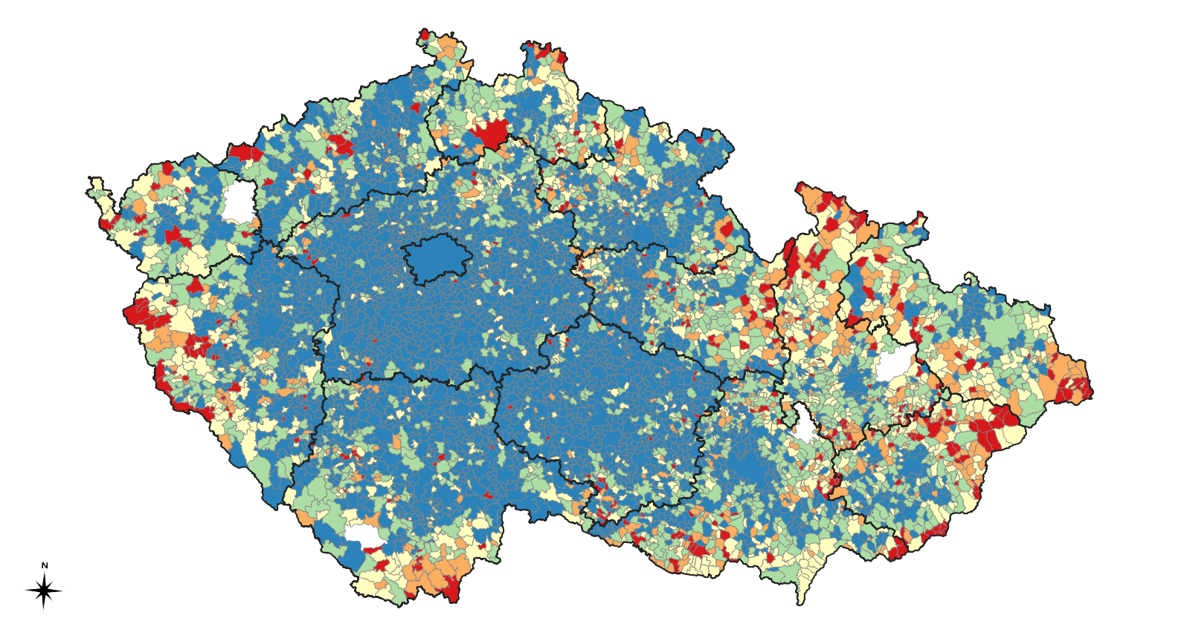
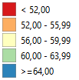
16 a více let: podíl osob očkovaných alespoň 1 dávkou
Stav k
28. 8. 2021
Podíl očkovaných osob (%)
< 52,00
52,00 - 55,99
56,00 - 59,99
60,00 - 63,99
>= 64,00

Slide 14
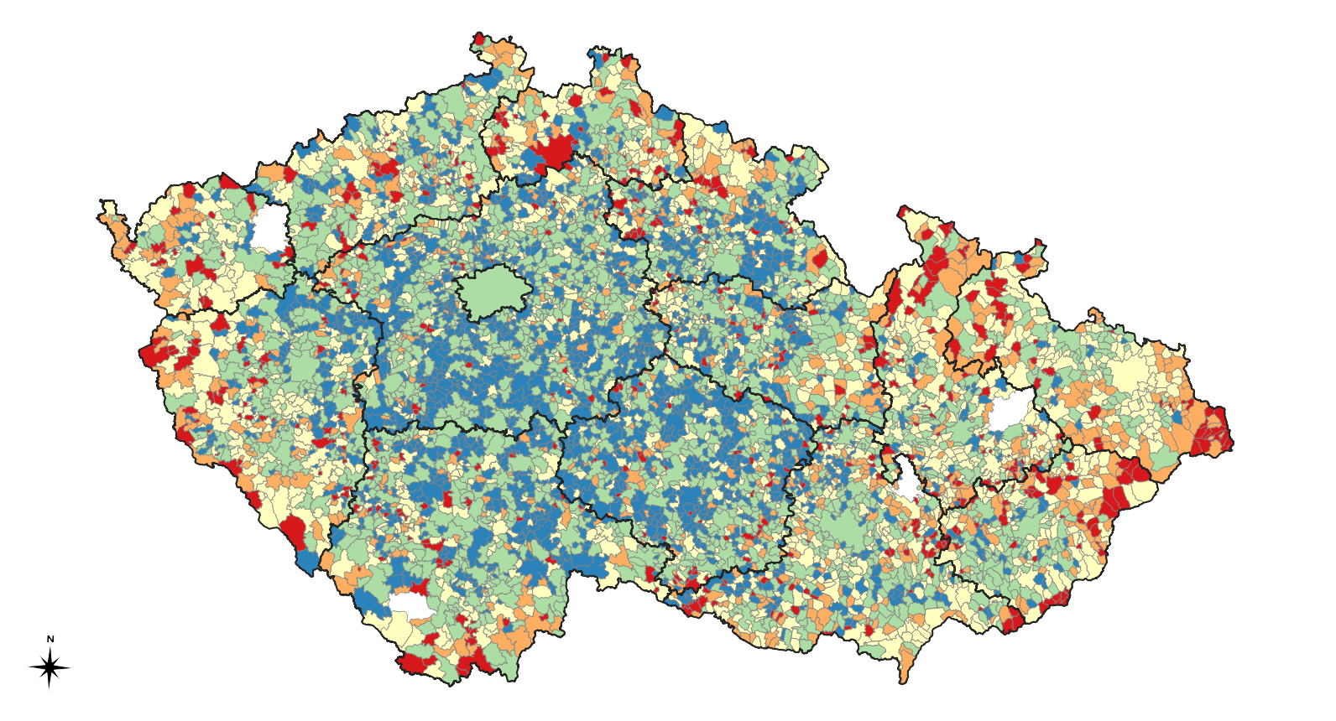
60 a více let: podíl osob očkovaných alespoň 1 dávkou
Stav k
28. 8. 2021
Podíl očkovaných osob (%)
< 70,00
70,00 - 74,99
75,00 - 79,99
80,00 - 84,99
>= 85,00

Slide 15

16 a více let: podíl osob očkovaných alespoň 1 dávkou
Stav k
28. 8. 2021
Podíl očkovaných osob (%)
< 52,00
52,00 - 55,99
56,00 - 59,99
60,00 - 63,99
>= 64,00

Slide 16
Kdy se pozná, že vývoj epidemie začíná sledovat rizikové scénáře ?
V červenci a po větší část srpna epidemie kolísala v souladu s optimistickými predikcemi kolem relativně nízkých počtů nově diagnostikovaných. Úhrnný 7denní počet nově potvrzených případů se pohyboval v intervalu 10 – 15/100tis. obyvatel. Šíření nákazy bylo lokálně specifické, nikoli plošné, vznikala lokální ohniska. Nákaza se dominantně šířila mezi mladými lidmi, kteří nejsou většinově očkovaní a mají hodně vzájemných kontaktů. Většina onemocnění měla a má mírný průběh.
Zásadní pro predikci na září a říjen bude konec srpna a počátek září, kdy dojde k výraznějšímu návratu populace do zaměstnání / škol. Pokud v těchto týdnech začne virová nálož v populaci stoupat a bude zasahovat více regionů, bude to indikátor pro rizikovější scénáře v podzimních měsících. Zásadním obdobím, kdy se může rizikový vývoj signifikantně projevit bude období po 15.9. – 20.9, tedy doba s odpovídajícím časovým odstupem po návratu dětí do škol a dospělé populace do zaměstnání.
Rozhodujícím faktorem bude postup vakcinace – proto scénáře predikcí pracují s různými variantami postupu očkování.

Slide 17
Zpomalení šíření infekce v důsledku snížení počtu vnímavých jedinců: modelová projekce
Modelová predikce stavů v populaci v čase kalkulující s rychlým postupem vakcinace (optimistická projekce)
!
červenec | srpen | září | říjen | listopad | prosinec | leden | únor | březen | duben | květen | červen | červenec | srpen
Vakcinovaní včetně v minulosti infikovaných
I při optimistických scénářích modelů je nutné počítat s cca 25% podílem populace, která je a zůstane primárně vnímavá k infekci. Riziko částečného zhoršení vývoje tedy stále není nulové a potvrzuje ho i vývoj v okolních státech Evropy. Na podzim nelze vyloučit vznik plošně rizikových ohnisek nebo větších clusterů. Avšak postupující vakcinace snižuje počet citlivých osob, nyní již i v relativně mladých věkových kategoriích. Očkování je účinnou ochranou zejména proti těžkému průběhu onemocnění, z tohoto důvodu je možné s vysokou pravděpodobností očekávat nízkou zátěž nemocnic.

Slide 18
Datová a informační základna pro management pandemie COVID-19
Modelové predikce dle různých scénářů kalkulujících s různým postupem vakcinace

Slide 19
Dlouhodobé predikce vychází z původního modelu SEIR, který byl pro epidemii COVID-19 v ČR adaptován na počátku dubna 2020. Predikce pro rizikový vývoj vyvolaný nárůstem rizikových kontaktů nebo zvýšením reprodukční dynamiky nákazy (virtuální efekt případného opětovného uvolnění nebo efekt šíření nakažlivějších forem viru).
Model byl na počátku roku 2021 doplněn o komponentu Vakcinace (Model SEIRV) – tedy stav po očkování, přičemž predikce pracují s různě nastavitelným ochranným efektem vakcinace (plná ochrana již s odstupem po 1. dávce je nejvýznamnější efekt), s možnou ztrátou ochrany v čase nebo v důsledku šíření nových nakažlivějších variant viru.
Modely uvažují věkově specifické počty vakcinovaných dle reálných dat ISIN a dle nich pracují s projekcí počtu očkovaných pro budoucí simulace. Jedinec dosáhne ochrany před nákazou až s časovým odstupem po druhé dávce (pomalý scénář) nebo při první dávce (rychlý scénář), přičemž se předpokládá i ochrana před možností přenášet infekci. Jedinci přecházejí ze stavů S a R proporčně do stavu V (očkovaní jsou i jedinci s prodělanou infekcí v minulosti – tyto skupiny nejsou vzájemně disjuktní). Různé scénáře simulují podmínky šíření Delta varianty viru během letních měsíců (simulace byla zahájena pro významný start šíření po 20.6.). Navazující pravděpodobnostní a stavové modely predikují z vývoje prevalenční zátěže riziko zátěže nemocnic – do těchto modelů vstupují i rizikové faktory související se zranitelností různých skupin populace.

Slide 20
Schéma stavového modelu SEIRV pro dlouhodobé simulace s dopadem očkování
ZAPOČÍTÁNÍ MEZI PŘÍPADY (JEN SYMPTOMATIČTÍ)
infekčnost onemocnění
četnost kontaktů
podíl infekčních jedinců v populaci
délka latentního období (po nákaze, před infekčností)
I^{C}
_{infekční jedinci} _{příznaky}
délka infekčního období/rychlost izolace
S
_{náchylní jedinci}
E
_{exponovaní jedinci}
podíl bezpříznakových jedinců
R
_{izolovaní jedinci}
I^{SC}
_{infekční jedinci} _{bezpříznakoví}
počet očkovaných jedinců
V
_{očkovaní jedinci}
Aplikace nového modelu s vakcinací vysvětluje rychlejší zpomalování epidemie

Slide 21
Scénáře pro dlouhodobé simulace zahrnující efekt vakcinace
Scénáře dlouhodobých simulací z května - června 2021: Současný vývoj epidemie stále potvrzuje vysoce optimistické scénáře, které předpokládají brždění šíření nákazy posílené o významný efekt postupující vakcinace. Do těchto dat se ale promítá i efekt sezónnosti, který může maskovat rizikový potenciál. Rostoucí počet nových nákaz v populaci z počátku července naznačil stále existující potenciál k zhoršení situace, jistě v důsledku šíření nové varianty viru. Proto jsou v modelech zpracovány i rizikové scénáře vývoje.
Scénář I – optimistický, šíření nakažlivější varianty viru kontrolované populační imunitou. Model pracující s šířením nové varianty viru unikající částečně vakcinaci, avšak s optimistickou projekcí postupu vakcinace. Scénář kalkuluje s rychlým postupem vakcinace a s jejím dlouhodobě trvalým ochranným efektem proti nové variantě viru. Scénář předpokládá dosažení minimálně 70% - 80% proočkovanosti populace 16+ a trvalý ochranný efekt.
Scénář II - realistický. Riziková změna situace daná šířením nové varianty viru unikající částečně vakcinaci (70% únik po 1. dávce) a zároveň vykazující zvýšenou přenosnost, nakažlivost. Scénář realisticky předpokládá sníženou proočkovanost (cca 60%) u populace 16+ do konce srpna. Scénář předpokládá trvalý efekt ochrany dokončeným očkováním i u většiny zranitelných a seniorních populačních skupin.
Scénář III – vysoce rizikový. Vysoce riziková změna situace daná šířením nové varianty viru významně unikající vakcinaci a zároveň vykazující zvýšenou přenosnost (nárůst bazální reprodukce), šíření mezi zranitelnými skupinami obyvatel. Nedostatečná proočkovanost (< 60% v populaci 16+), částečná ztráta (vyprchání) ochrany dokončeným očkováním i u zranitelných a seniorních populačních skupin.

Slide 22
Všechny scénáře pracují se změnou situace danou postupným šířením nové varianty viru (Delta), která má vyšší základní reprodukci a může částečně prolomit ochranný efekt vakcinace
PŘEDPOKLADY URČUJÍCÍ VSTUPNÍ PARAMETRY MODELU VE SCÉNÁŘI
Pravděpodobné zvýšení základní reprodukce viru o 40 %: https://www.ecdc.europa.eu/en/publications-data/threat-assessment-emergence-and-impact-sars-cov-2-delta-variant
Pravděpodovný únik nové varianty viru plnému očkování v rozsahu 20% - 30% (po první dávce očkování 60 – 80%):
Sheikh A, McMenamin J, Taylor B, Robertson C. SARS-CoV-2 Delta VOC in Scotland: demographics, risk of hospital admission, and vaccine effectiveness. Lancet 2021; published online June 14. http://dx.doi.org/10.1016/S0140-6736(21)01358-1.
V nejrizikovějším scénáři model kalkuluje i s možností opětovného šíření nákazy v seniorní a zranitelné populaci v důsledku částečné ztráty ochrany očkováním (vyprchání ochrany v čase).

Slide 23
HLAVNÍ FAKTORY určující různé scénáře
Vysoká proočkovanost (> 70% v populaci 16+)
Účinná ochrana zranitelných skupin*
SCÉNÁŘ I
Vysoký efekt plného očkování
* Podaří se proočkovat > 90% seniorních skupin obyvatel, model předpokládá trvalý dlouhodobý efekt vakcinace u těchto osob. Zavedou se účinná preventivní opatření chránící seniory, sociální zařízení apod.
Převládá nová varianta viru s vyšší nakažlivostí
(až + 40% v základní reprodukci)
Nižší proočkovanost (cca 60% v populaci 16+)
Částečná ztráta ochrany zranitelných skupin**
SCÉNÁŘ II
Nižší efekt očkování proti nové variantě
** Nepodaří se proočkovat > 90% seniorních skupin obyvatel, model nicméně předpokládá trvalý dlouhodobý efekt vakcinace u těchto osob. Zavedou se účinná preventivní opatření chránící seniory, sociální zařízení apod.
Nízká proočkovanost (< 60% v populaci 16+)
Významnější ztráta ochrany zranitelných skupin ***
SCÉNÁŘ III
Nižší efekt očkování proti nové variantě
*** Nepodaří se proočkovat > 90% seniorních skupin obyvatel a dojde k částečné ztrátě (vyprchání) ochrany vakcinací u těchto osob. Nákaza se bude částečně šířit i v seniorní populaci a mezi dlouhodobě nemocnými.

Slide 24
Datová a informační základna pro management pandemie COVID-19
Projekce predikcí do vývoje zátěže nemocnic

Slide 25
Předpokládaný dopad zhoršující se epidemické
situace na podzim 2021
Ačkoli pro podzimní měsíce 2021 nelze vyloučit zhoršení epidemické situace
a eskalaci v šíření nákazy, provedené projekce ukazují, že minimálně na počátku podzimní sezóny nebude mít epidemie tak významný zdravotní dopad jako tomu bylo na podzim 2020. Jde zejména o pozitivní důsledek proočkování populace a potenciálně zranitelných populačních skupin.

Slide 26
Predikovaný počet nových hospitalizačních případů
Predikce – scénáře modelu SEIRV:
III. Rizikový model
II. Realistický model
I. Optimistický model
*Model zahrnující vliv vakcinace kalkuluje s očkovanými skupinami osob jako s rezistentními a vyřazuje je z kohort s pravděpodobným rizikem nákazy a rizikem následné hospitalizace. Časový postup proočkování vybraných věkových kategorií populace je odvozen od plánu dodávek vakcín a od strategie očkování. Rychlý scénář kalkuluje s ochranou daného jedince již od první dávky vakcíny, což ale neplatí pro rizikové scénáře II a zejména III.
Počet nových hospitalizačních případů
Vysoce rizikový scénář: projekce hodnot k 20.9. 2021
Současný vývoj potvrzuje optimistické scénáře, které předpokládají brždění epidemie posílené o rychlý efekt postupující vakcinace. Rostoucí počet nových nákaz v populaci z počátku července však naznačil potenciál k zhoršování situace, jistě v důsledku šíření nové varianty viru. Proto jsou v modelech zpracovány i rizikové scénáře vývoje.
Snímek prezentuje výsledky simulace prostřednictvím epidemiologického modelu, který slouží ke zkoumání dopadů změn různých parametrů epidemie. Vzhledem k objektivně daným neurčitostem ve struktuře modelu (například limitované znalosti o skutečné vnímavosti populace k viru a jeho novým variantám) je nezbytné výsledky brát jako orientační, umožňující pouze porovnání jednotlivých scénářů, nikoliv jako konkrétní předpověď pro určité období.

Slide 27
Predikovaný počet aktuálně hospitalizovaných
Predikce – scénáře modelu SEIRV:
III. Rizikový model
II. Realistický model
I. Optimistický model
*Model zahrnující vliv vakcinace kalkuluje s očkovanými skupinami osob jako s rezistentními a vyřazuje je z kohort s pravděpodobným rizikem nákazy a rizikem následné hospitalizace. Časový postup proočkování vybraných věkových kategorií populace je odvozen od plánu dodávek vakcín a od strategie očkování. Rychlý scénář kalkuluje s ochranou daného jedince již od první dávky vakcíny, což ale neplatí pro rizikové scénáře II a zejména III.
Počet aktuálně hospitalizovaných
Vysoce rizikový scénář: projekce hodnot k 20.9. 2021
Současný vývoj potvrzuje optimistické scénáře, které předpokládají brždění epidemie posílené o rychlý efekt postupující vakcinace. Rostoucí počet nových nákaz v populaci z počátku července však naznačil potenciál k zhoršování situace, jistě v důsledku šíření nové varianty viru. Proto jsou v modelech zpracovány i rizikové scénáře vývoje.
Snímek prezentuje výsledky simulace prostřednictvím epidemiologického modelu, který slouží ke zkoumání dopadů změn různých parametrů epidemie. Vzhledem k objektivně daným neurčitostem ve struktuře modelu (například limitované znalosti o skutečné vnímavosti populace k viru a jeho novým variantám) je nezbytné výsledky brát jako orientační, umožňující pouze porovnání jednotlivých scénářů, nikoliv jako konkrétní předpověď pro určité období.

Slide 28
Predikovaný počet aktuálně hospitalizovaných na JIP
Predikce – scénáře modelu SEIRV:
III. Rizikový model
II. Realistický model
I. Optimistický model
*Model zahrnující vliv vakcinace kalkuluje s očkovanými skupinami osob jako s rezistentními a vyřazuje je z kohort s pravděpodobným rizikem nákazy a rizikem následné hospitalizace. Časový postup proočkování vybraných věkových kategorií populace je odvozen od plánu dodávek vakcín a od strategie očkování. Rychlý scénář kalkuluje s ochranou daného jedince již od první dávky vakcíny, což ale neplatí pro rizikové scénáře II a zejména III.
Počet aktuálně hospitalizovaných na JIP
Vysoce rizikový scénář: projekce hodnot k 20.9. 2021
Současný vývoj potvrzuje optimistické scénáře, které předpokládají brždění epidemie posílené o rychlý efekt postupující vakcinace. Rostoucí počet nových nákaz v populaci z počátku července však naznačil potenciál k zhoršování situace, jistě v důsledku šíření nové varianty viru. Proto jsou v modelech zpracovány i rizikové scénáře vývoje.
Snímek prezentuje výsledky simulace prostřednictvím epidemiologického modelu, který slouží ke zkoumání dopadů změn různých parametrů epidemie. Vzhledem k objektivně daným neurčitostem ve struktuře modelu (například limitované znalosti o skutečné vnímavosti populace k viru a jeho novým variantám) je nezbytné výsledky brát jako orientační, umožňující pouze porovnání jednotlivých scénářů, nikoliv jako konkrétní předpověď pro určité období.

